Slide 1
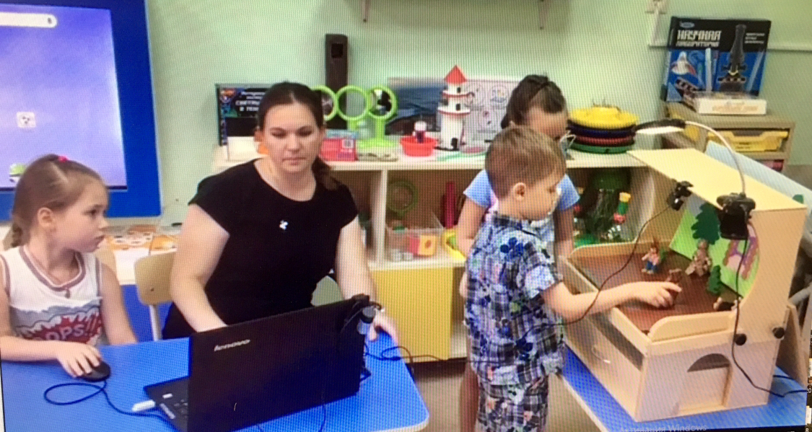
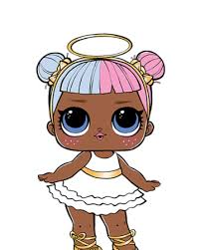
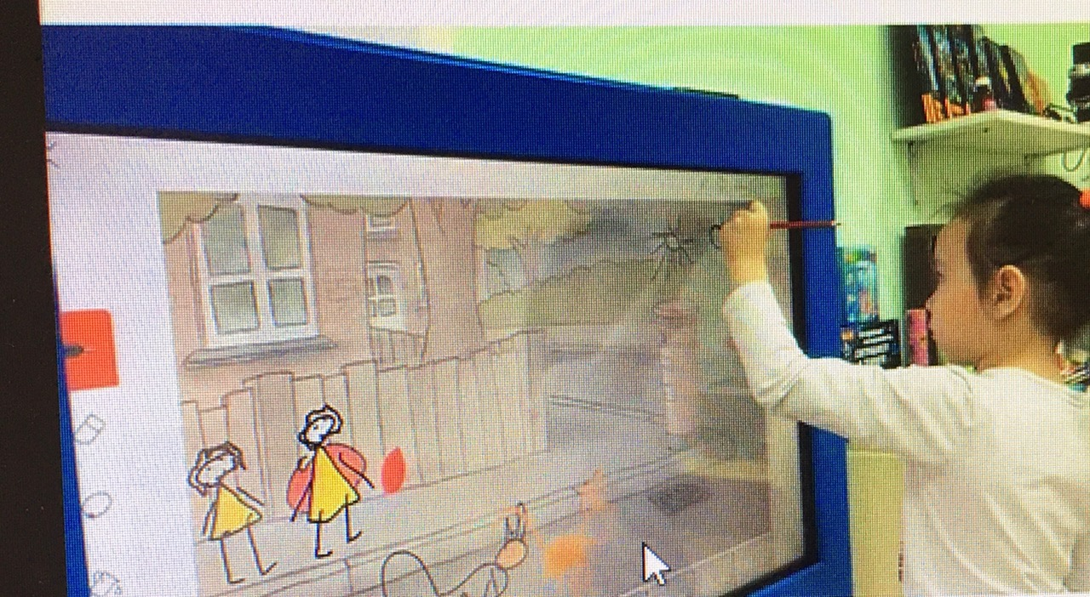
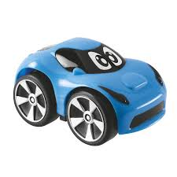
В рамках обучения по программе «МУЛЬТСТУДИЯ» приглашаем Вас на увлекательные занятия по созданию мультфильмов
МЫ САМИ :
-ПРИДУМЫВАЕМ СЦЕНАРИИ
-СОЗДАЕМ ПЕРСОНАЖЕЙ
-СНИМАЕМ МУЛЬТФИЛЬМЫ
-ОЗВУЧИВАЕИ МУЛЬТФИЛЬМ
Ребята научатся сами снимать мультфильмы в различных техниках:
пластилиновые мультфильмы,
- оригами-графика,
кукольные мультфильмы,
компьютерная, плоскостная, объёмная анимации

